Slide 1
KELOMPOK 3 · BIG DATA ANALYTICS
Big Data Pipeline
Amazon Sale Report
PySpark
MySQL
MongoDB
Streamlit
~128K
9
2
1
Baris Data
SQL Queries
Database
Dashboard

Slide 2
Anggota Kelompok 03
11423012 Esticka Priscila Sibarani
11423017 Anisetus Bambang Manalu
11423022 Wahyudi G. Lumbantoruan
11423036 Gabriel Dominggo A. Siregar
11423039 Nicolas Prasetia H. Batubara

Slide 3
AGENDA PRESENTASI
Struktur Pembahasan
01
Latar Belakang & Tujuan
04
Analisis & Insight
Motivasi dan rumusan masalah proyek
9 Query Spark SQL, EDA, temuan bisnis
02
Dataset & Arsitektur
05
Integrasi & Dashboard
Amazon Sale Report 128.976K baris, stack teknologi
Cross-system JOIN MySQL×MongoDB, Streamlit
03
Pipeline Implementation
06
Kesimpulan
Ingestion → Cleaning → Processing → Storage
Hasil akhir dan pembelajaran

Slide 4
01 · LATAR BELAKANG
Mengapa proyek ini penting?
Volume Data Masif
Multi-Source Storage
Amazon menghasilkan jutaan transaksi harian. Dataset 128.976K baris, 25MB perlu pemrosesan terdistribusi.
Data e-commerce memiliki bentuk terstruktur (tabular) dan semi-terstruktur (nested, array) yang perlu pendekatan berbeda.
Kebutuhan Analitik Real-time
Gap Teknologi
Bisnis membutuhkan insight cepat: tren penjualan, kategori terlaris, konversi order, segmentasi pelanggan.
Tools konvensional (Excel, SQL biasa) tidak mampu menangani skala dan heterogenitas data e-commerce modern.

Slide 5
02 · DATASET
Amazon Sale Report
128,976
24
6
~25 MB
Total Baris
Kolom Asli
Kolom Derived
Ukuran File
Kolom Kunci Dataset
Kolom Derived (Feature Engineering)
order_id — ID unik setiap transaksi
date — Tanggal order (MM-dd-yy)
category — Kategori produk (Set, Kurta, dll)
amount — Harga satuan dalam INR
status — Status order detail
ship_state — Negara bagian tujuan
b2b — Flag Business-to-Business
promotion_ids — ID promosi (array di MongoDB)
year / month / month_name — Dari date
status_group — Shipped/Cancelled/Pending/Other
revenue — qty × amount (dibulatkan 2 desimal)
has_promotion — Boolean flag promosi
❌ Di-drop: row_index, unused_col, style (tidak bermakna)

Slide 6
02 · ARSITEKTUR SISTEM
End-to-End Big Data Pipeline
CSV
Ingestion
Cleaning
& FE
Processing
& SQL
Storage
MySQL
Storage
MongoDB
Dashboard
Streamlit
▶
▶
▶
▶
▶
PySpark
Schema Eksplisit
PySpark
Transformasi
Spark SQL
9 Queries
final_bidat
3 Tabel
final_bidat
2 Koleksi
Plotly
Interaktif
Konfigurasi SparkSession (Windows-optimized)
master: local[2]
driver/executor memory: 2g
shuffle.partitions: 2
2 core, cegah crash worker di Windows
Alokasi seimbang untuk stabilitas
Kurangi parallel task
Arrow disabled
faulthandler: true
checkpoint dir
Cegah crash Python worker
Tangkap error worker lebih stabil
Ketahanan pipeline mid-run

Slide 7
03 · DATA CLEANING
Penanganan Missing Values & Feature Engineering
Kolom | Null Count | Solusi
courier_status | 6.872 | Fill → 'Unknown'
fulfilled_by | 89.698 (!) | Fill → 'Unknown'
promotion_ids | 49.153 | Fill → 'None'
amount / currency | 7.795 | Drop baris
ship_city/state/country | 33 | Drop baris
sales_channel | — | Trim whitespace
date | 0 (post-fix) | coalesce multi-format
Feature Engineering
year / month / month_name
Ekstrak dari DateType — langsung tanpa konversi ulang (coalesce sudah di ingestion)
status_group
Normalisasi: Shipped / Cancelled / Pending / Other via F.when()
revenue
qty × amount, dibulatkan 2 desimal
has_promotion
True jika promotion_ids != 'None'

Slide 8
04 · ANALISIS — SPARK SQL
9 Query Analitik via Temp View 'amazon_sales'
Q1
Top Kategori × Ukuran
Q2
Funnel Konversi Order
Q3
Performa Harian
Kombinasi produk terlaris (Shipped)
Distribusi status + pct + B2B count
Top 10 tanggal revenue tertinggi
Q4
Dampak Promosi
Q5
Channel & Fulfillment
Q6
MoM Growth
With vs No Promotion — avg harga, qty, revenue
Sales channel × fulfillment method performance
Month-over-Month revenue via LAG() Window
Q7
State Performance
Q8
Segmentasi Harga
Q9
Courier Impact
Top 15 negara bagian — RANK Window, pct_revenue
Budget (<300) / Mid (300-700) / Premium (>700 INR)
Status kurir × states/categories covered

Slide 9
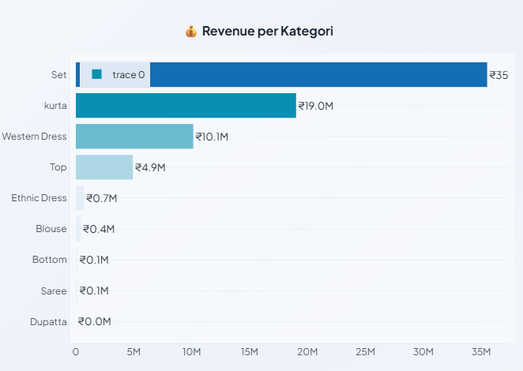
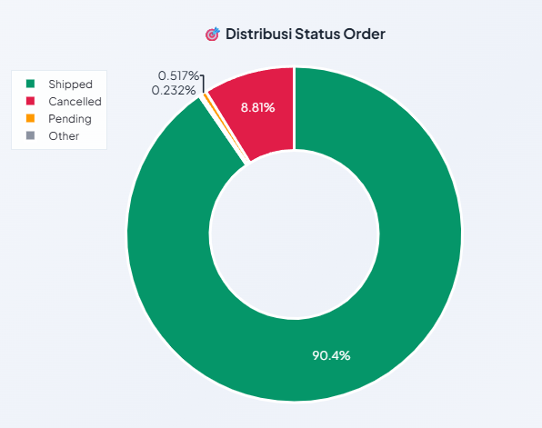
04 · EDA & INSIGHT
Temuan Bisnis Utama
Set & Kurta dominasi revenue — fashion wanita India jadi penggerak utama
Shipped rate ~72% — ruang peningkatan efisiensi fulfillment
B2B avg order value lebih tinggi dari B2C

Slide 10
05 · STRATEGI DATABASE
MySQL vs MongoDB — Hybrid Storage
🗄️ MySQL — final_bidat
🍃 MongoDB — final_bidat
orders
orders_detail
128.976K baris, 26 kolom — via Spark JDBC
Dokumen lengkap — promotion_ids sebagai ARRAY
monthly_summary
category_insights
Agregat bulanan — via mysql-connector
Nested price_range {min,max}, sizes_breakdown ARRAY
category_stats
✅ Schema fleksibel, Nested object, Array natively
Statistik per kategori — via mysql-connector
✅ ACID, Relasi, JOIN kompleks, Indexing efisien

Slide 11
05 · INTEGRASI CROSS-SYSTEM
JOIN MySQL × MongoDB
MySQL
orders
MongoDB
category_insights
pandas.merge()
on 'category'
Derived
Columns
→
→
→
(Shipped)
(avg_price, revenue)
Driver merge
price_vs_avg
pct_of_revenue
💡 Mengapa pandas.merge()? Lebih stabil di Windows — Spark DataFrame JOIN rentan crash akibat worker thread di local mode.
Output Integrasi:
price_vs_category_avg
Above Average / Below Average / At Average per order
pct_of_cat_revenue
Kontribusi setiap order terhadap total revenue kategorinya
Agregasi segmentasi
Jumlah order & total revenue per kategori × price segment

Slide 12
05 · DASHBOARD STREAMLIT
Visualisasi Interaktif — app.py
128.976K
INR ratusan juta
~72%
Set
Total Orders
Total Revenue
Shipped Rate
Top Category
Fitur Visualisasi Dashboard
Stack Dashboard
KPI Cards — Revenue, Orders, Shipped Rate, Top Category
Line Chart — Tren penjualan bulanan (interaktif Plotly)
Bar Chart — Revenue per kategori produk
Pie Charts — Distribusi status order & B2B vs B2C
Heatmap — Kategori × Bulan (revenue density)
Tabel Top States — Filter interaktif per negara bagian
Tabel Segmentasi Harga — Hasil cross-system JOIN
Streamlit
Web framework Python, hot-reload
Plotly
Grafik interaktif (zoom, hover, filter)
JSON Export
8 file dari pipeline: summary, monthly, category, status, states, b2b, heatmap, price_segments
Dark Mode CSS
Custom styling GitHub-inspired palette

Slide 13
06 · KESIMPULAN
Hasil & Pembelajaran
Pipeline Fungsional E2E
Hybrid Database Efektif
Seluruh alur CSV → Spark → MySQL/MongoDB → Streamlit berjalan terintegrasi dalam satu ekosistem.
MySQL untuk data flat/transaksional; MongoDB untuk nested/array. Pemisahan ini optimal untuk analitik e-commerce.
Kualitas Data Terjaga
Analitik Komprehensif
Multi-format date parsing (coalesce) → null date = 0. 9 transformasi cleaning menghasilkan dataset analitik berkualitas.
9 Spark SQL queries menghasilkan insight bisnis: funnel konversi, MoM growth, segmentasi harga, performa geografis.
Stabil di Windows
Nilai Bisnis Nyata
Konfigurasi local[2], Arrow disabled, faulthandler — pipeline reproducible di lingkungan development lokal.
Set & Kurta dominasi revenue. Shipped rate ~72%. Potensi peningkatan melalui analisis promosi dan segmentasi B2B.

Slide 14
TERIMA KASIH
Big Data Pipeline: Amazon Sale Report
PERTANYAAN & DISKUSI
PySpark
MySQL
MongoDB
Streamlit
Plotly
Kelompok 3 · 2025

